Slide 1
КАДР
КАДР
Каталог фильмов
⌕ Поиск фильма
Простой веб-сайт каталога фильмов
CINEMA
Интерстеллар
CINEMA
Начало
✦
Кристофер Нолан
✦
Кристофер Нолан
Изменить ↗
Изменить ↗
Python · Flask · PostgreSQL · pgAdmin 4
CINEMA
1+1
CINEMA
Новый фильм
✦
О. Накаш
✦
Режиссёр
Изменить ↗
Изменить ↗
Учебный проект: работа сайта с базой данных
CINEMA
CINEMA
Выполнил Яперов Иван

Slide 2
Идея проекта
Небольшой сайт, который показывает полный цикл работы с данными.
ЗАДАЧА
РЕШЕНИЕ
Собрать фильмы удобно
Сайт + база данных
Вместо списка в заметках — общий каталог, который можно открыть в браузере и обновлять через форму.
Flask обрабатывает действия пользователя, а PostgreSQL сохраняет записи так, чтобы они не пропадали после закрытия страницы.
ЦЕЛИ ПРОЕКТА
01
Управлять каталогом
02
Находить нужное
03
Проверять данные
Добавлять, изменять и удалять фильмы.
Искать по названию, режиссёру и жанру.
Показывать строки таблицы в pgAdmin 4.

Slide 3
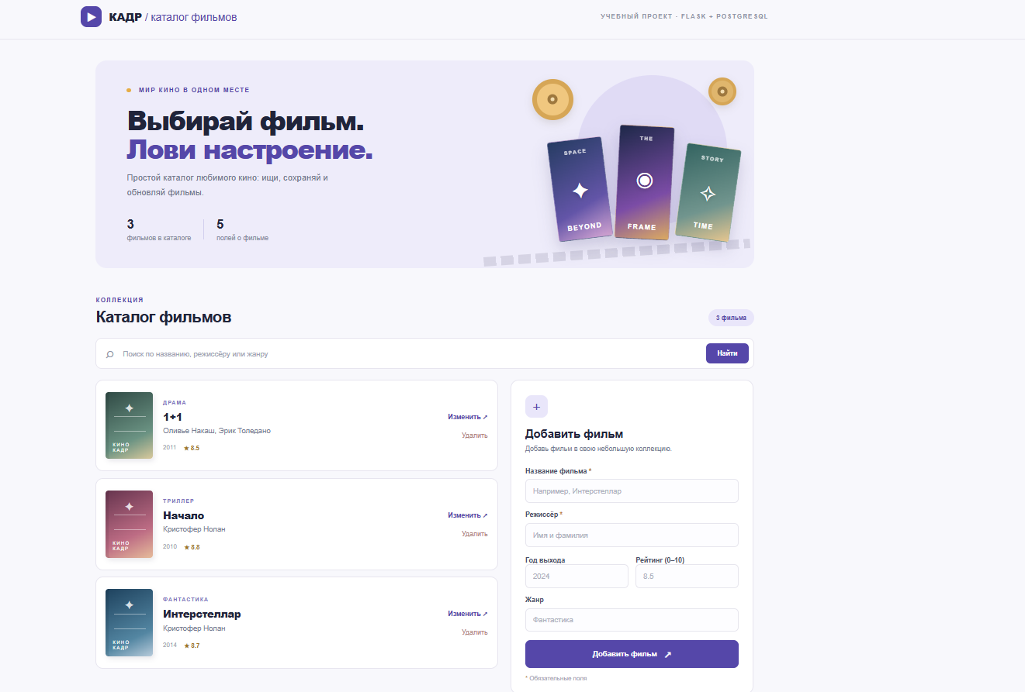
Структура базы данных
Для учебного проекта достаточно одной таблицы movies.
▤ movies
ПРИМЕР SQL
id
SERIAL PRIMARY KEY
Уникальный номер
SELECT id, title, director
FROM movies
ORDER BY id;
title
VARCHAR(150) NOT NULL
Название фильма
director
VARCHAR(120) NOT NULL
Режиссёр
release_year
INTEGER
Год выхода
Этот запрос выводит фильмы из базы. Его можно выполнить в Query Tool pgAdmin 4.
genre
VARCHAR(80) NOT NULL
Жанр
rating
NUMERIC(3,1)
Рейтинг 0–10
Первичный ключ
id отличает каждую запись.

Slide 4
Что умеет сайт
Интерфейс сделан простым: каталог, поиск и форма добавления находятся на одной странице.
01
Просмотр каталога
КАДР
Все фильмы выводятся из таблицы PostgreSQL.
Каталог фильмов
⌕ Поиск фильма
02
Поиск
Фильтр по названию, режиссёру или жанру.
CINEMA
Интерстеллар
CINEMA
Начало
✦
Кристофер Нолан
✦
Кристофер Нолан
Изменить ↗
Изменить ↗
03
Добавление
CINEMA
1+1
CINEMA
Новый фильм
Форма проверяет обязательные поля.
✦
О. Накаш
✦
Режиссёр
Изменить ↗
Изменить ↗
04
Изменение и удаление
Кнопки для редактирования записи и удаления.
Изменения сразу записываются в базу данных.

Slide 5
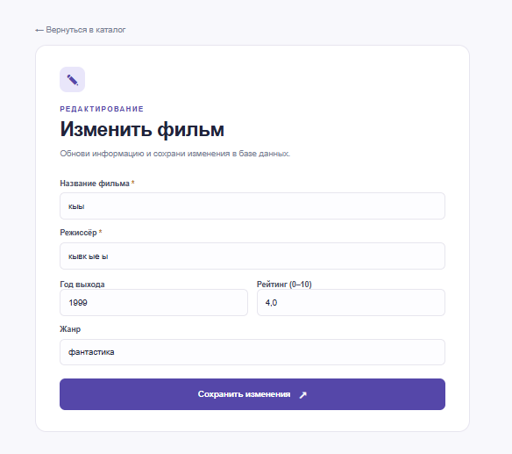

Slide 6
Технологии проекта
У каждого инструмента своя роль — от браузера до хранения данных.
01
02
03
04
HTML + CSS
Python
Flask + psycopg2
PostgreSQL
→
→
→
Внешний вид
Логика сайта
Связь с базой
Хранение данных
Структура страниц, карточки фильмов, формы и адаптивная разметка.
Проверка полей и обработка действий пользователя.
Веб-маршруты и SQL-запросы к PostgreSQL.
Таблица фильмов, которую можно просматривать в pgAdmin 4.
Браузер → Flask → SQL-запрос → PostgreSQL

Slide 7
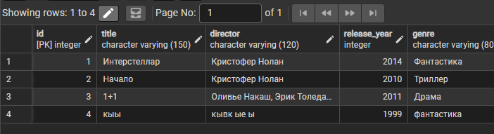

Slide 8
Основные операции — CRUD
Сайт демонстрирует четыре базовые операции с данными.
C
R
U
D
Create
Read
Update
Delete
Создать
Прочитать
Изменить
Удалить
Добавить фильм через форму.
Показать каталог или найти фильм.
Изменить рейтинг, режиссёра или год.
Удалить запись с подтверждением.
INSERT INTO movies ...
SELECT * FROM movies
UPDATE movies SET ...
DELETE FROM movies ...
Важно: после изменения данных обновите View/Edit Data → All Rows в pgAdmin.

Slide 9
Запуск и демонстрация
Последовательность для показа проекта на занятии.
1
Создать БД
В pgAdmin создать базу movie_db и выполнить schema.sql.
2
Настроить доступ
Скопировать .env.example в .env и указать пароль PostgreSQL.
3
Запустить Flask
Установить requirements.txt и выполнить python app.py.
4
Показать CRUD
Добавить, изменить и удалить фильм; обновить таблицу movies.
Спасибо за внимание!

